Slide 1
LA SCUOLA NELL’ITALIA UNITA
Lo stato totalitario

Slide 2
1930: l’istruzione industriale in Italia
Trattata dal Ministero dell’ Educazione Nazionale
Scuola unica di avviamento al lavoro (scuola industriale, corsi industriali)
PROBLEMATICHE:
Andamento irregolare dovuto dalla mancanza di frequenza

Slide 3
1935: sviluppo industriale ed economia di guerra
Processi di urbanizzazione
Incremento di forze lavoro che dalla campagna si spostano nei grandi centri industriali
Industrializzazione che porta allo sviluppo del settore meccanico-metallurgico

Slide 4
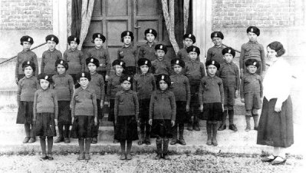
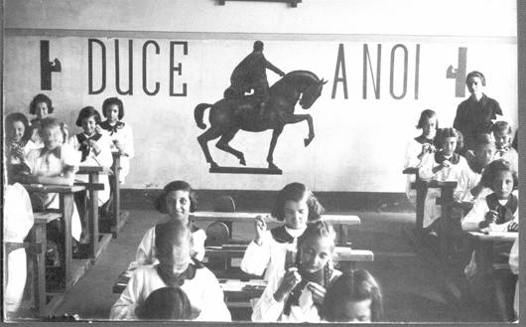
Riforma Gentile
Creazione dell’ Istituto Magistrale per la formazione dei futuri insegnanti elementari.
Insegnamento obbligatorio della religione cattolica considerata “fondamento e coronamento” dell’istruzione primaria.
Innalzamento dell’obbligo scolastico sino al quattordicesimo anno di età. Scelta obbligata tra liceo scientifico, ginnasio e scuola per l’avviamento al lavoro.

Slide 5
Intervento regime: conseguenze
Distaccamento dalla pedagogia astratta della Riforma Gentile
La scuola diventa uno strumento di manipolazione e filtro sociale
Passaggio da scuole di avviamento al lavoro a scuole di avviamento professionale

Slide 6
1937: ‘‘Carta della scuola’’
Promossa da Giuseppe Bottai
Muove delle critiche nei confronti dell’intervento del regime nell’istruzione:
Intensifica il rapporto tra l’istruzione e gli organismi paramilitari
Allontana la donna dal mondo del lavoro

Slide 7

‘‘ La scuola dev'essere laica, perché di sua natura essa è laica. [... ] Un insegnamento laico nella scuola elementare è un assurdo: soltanto la scuola media, aperta alla filosofia, può aspirare a quella piú alta laicità. [... ] Dove il concetto non può entrare, perché suppone un'attitudine filosofica che non è del popolo e non è dei bambini, il mito è tutta la verità. Stia il popolo-bambino contento a un insegnamento esoterico. Lo spirito di verità verrà dopo, con gli anni, se potrà venire. [... ] L'istruzione morale della scuola elementare dovrebbe (o dovrà essere) schiettamente religiosa e, se o in quanto cattolica, affidata alla Chiesa. ’’ – Giovanni Gentile
Lavinia, Elena e Clara

